Slide 1
الخصائص العامة للمغناطيس

Slide 3
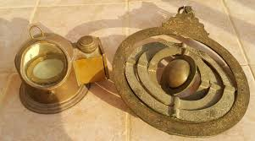
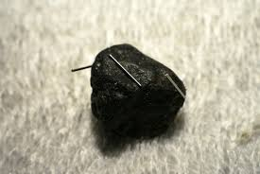
استعمالات المغناطيس قديما

Slide 4
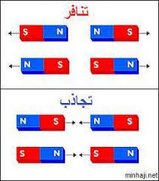
المغانط

Slide 5
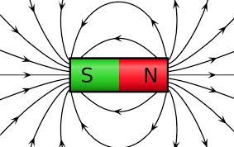
المجال المغناطيسي
هو المنطقة المحيطة بالمغناطيس ولو وضع فيها مغناطيس أو جسم قابل للتمغنط سيتأثر بقوة مغناطيسية

Slide 6
تجدنا في جوجل

Slide 8
ما هي المنطقة المغناطيسية؟
هي مجموعة من الذرات تتوافق في اتجاه مجالاتها المغناطيسية و هذا ما يجعل مادة كالحديد قابلة للمغنطة

Slide 10
المجال المغناطيسي للأرض
الغلاف المغناطيسي للكرة الأرضية هو المنطقة المحيطة بالأرض و التي تتأثر بالمجال المغناطيسي لها
المجال المغناطيسي للأرض ينتج من حركة الحديد المنصهر الدائمة في لب الأرض الخارجي

Slide 14
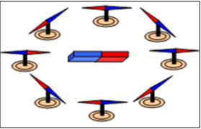
البوصلة

Slide 15
الخلاصة

Slide 16
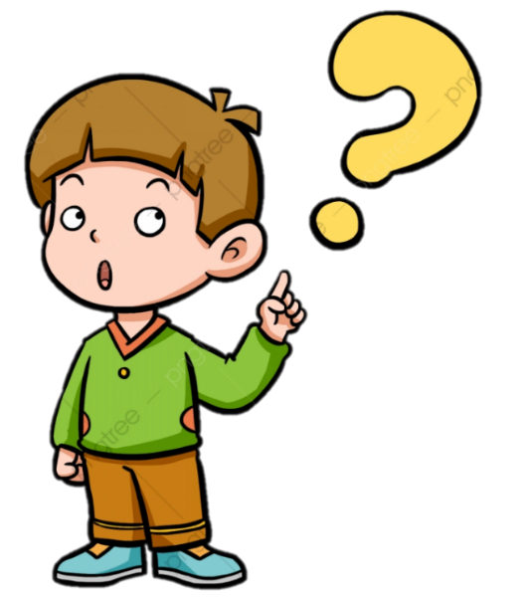
اختبر نفسي
لماذا تسلك الذرات سلوك المغناطيس؟
2
حدد مناطق الضعف و مناطق القوة في المجال المحيط بالمغناطيس
1
لأن الذرات تحتوي على الإلكترونات السالبة الشحنة و التي تتحرك حول النواة حركة دائرية و تدور حول نفسها فيتولد عن هاتين الحركتين مجال مغناطيسي
مناطق المجال القوية تكون عند القطبين بينما مناطق المجال الضعيفة تكون بعيدة عن القطبين

